Slide 1
GÖRÜNTÜ İŞLEME TEKNİKLERİ VE KÜMELEME YÖNTEMLERİ KULLANILARAK FINDIK MEYVESİNİN TESPİT VE SINIFLANDIRILMASI
AHMET FARUK PALA
02180201008

Slide 2
Bilgisayarlı görmenin yaygınlaşması sonucunda, tarım alanında ürün kalitesinin gözlenmesi, ürün sulama, ilaçlama, hasat, ürün sınıflandırma, ürün gelişimlerinin gözlenmesi gibi çalışmalar yapılmaktadır. Ayrıca tarım alanında, görüntü işleme tekniklerinin kullanılması ile yapılan çeşitli çalışmalarda şeftali, elma, buğday, fındık ,kiraz ,ceviz ,badem vb. meyveler sınıflandırılmakta ve özellikleri belirlenmektedir. Bu özelliklerin belirlenmesinde sayısal görüntü analizi, sınıflama, kümeleme gibi yöntemler kullanılarak, araştırılan nesnelerin boyut, cins veya kalite bakımından sınıflandırılması gerçekleştirilmektedir.
K-means ve türevleri yaygın olarak kullanılmakta olan kümeleme algoritmalarıdır. K-means algoritması ile aynı türden nesneler farklı özelliklerine göre, benzer kümelere ayrılmaktadırlar.
Makalede, çalışma ortamında bulunan nesnelerin tespit edilmesi, özelliklerinin belirlenmesi ve sınıflandırmasına yönelik üç aşamalı bir sistem önerilmektedir. Önerilen sistemin ilk aşamasında kameradan alınan görüntü üzerinde, görüntü ön işleme adımı uygulanmaktadır. İkinci aşamada, ortamda bulunan nesneler tespit edilmekte ve nesnelere ait veriler bilgi veritabanına aktarılmaktadır. Son aşamada ise bilgi veritabanı kullanılarak nesnelerin sınıflandırılması gerçekleştirilmektedir.

Slide 3
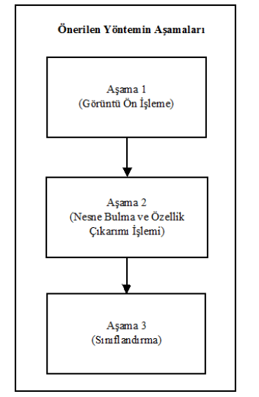
ÖNERİLEN YÖNTEM
Nesnelerin bulunduğu ortamdan alınan görüntü, aşama 1 adımında yer alan “Görüntü Ön İşleme” işlemine tabi tutulmaktadır.
Aşama 2’de “Nesne Bulma ve Özellik Çıkarımı İşlemi” ile ortamdaki nesnelerin, boyut ve alan gibi özellikleri çıkartılmaktadır.
Son aşamada ise, aşama 2’de elde edilen veriler kullanılarak her bir nesnenin sınıflandırılması gerçekleştirilmektedir.

Slide 4
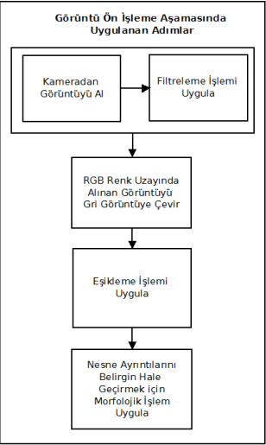
1- GÖRÜNTÜ ÖN İŞLEME AŞAMASI
Kameradan alınan görüntü üzerinde sırasıyla filtreleme, resmin grileştirilmesi ve ikili resme çevrilmesi işlemleri uygulanmaktadır. Bu işlemler görüntü üzerinde yer alan ve ilgilenilen nesnelerin daha belirgin ve kolay işlenebilir hale getirilmektedir.

Slide 5



Filtre uygulama adımında, görüntü üzerinde yer alan tuz biber gürültülerinin giderilmesi ve resimde yer alan gereksiz ayrıntıların azaltılması sağlanmaktadır. Çalışmada, 3x3 boyutlarında çekirdek matrisi kullanan, ortalama filtre yöntemi kullanılmaktadır. Çekirdek matrisi, görüntü üzerinde kayan pencere yöntemi kullanılarak gezdirilmekte ve her bir piksel için, yeni değerler hesaplanmaktadır.
Kameradan alınan görüntü üç kanallı olup RGB (Red, Gren, Blue) renk uzayında alındığından, IR görüntü matrisinde üç renk için bulunan değerler denklem kullanılarak güncellenmektedir. Filtreleme işleminden sonra renkli görüntünün, grileştirilmesi adımı gerçekleştirilmektedir.
Gri olarak elde edilen görüntü üzerinde, eşikleme işlemi uygulanarak sadece ilgili nesnelere ait yer alan bölümler kullanılmaktadır. Eşikleme işleminde kullanılan en küçük (min) ve en büyük değerler (max) deneysel çalışmalar sonucunda belirlenmektedir.

Slide 6

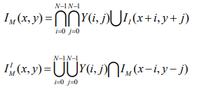
. Gri görüntü içerisinde yer alan piksel değerleri min ve max değerleri arasında bulunup bulunmadığı karşılaştırılarak, ikili görüntü için yeni değer ataması gerçekleştirilmektedir.
Eşikleme işleminden sonra siyah ve beyaz renkleri içeren görüntü oluşturulmaktadır. Görüntü içerisinde, siyah bölgelerde istenmeyen beyaz noktalar, beyaz bölgelerde istenmeyen siyah noktalar bulunmaktadır. Elde edilen ikili görüntü üzerinde yer alan gürültüleri silmek amacıyla morfolojik işlem uygulanmaktadır. Morfolojik işlem adımında, yapısal element ve ikili görüntü değerlerindeki komşu piksel değerleri kullanılarak görüntü güncellenmektedir.
Önerilen çalışmada, ikili görüntü üzerinde, aşındırma (erosion) ve genişleme (dilation) morfolojik işlemleri uygulanmaktadır. Aşındırma işlemi, ikili resim üzerinde yer alan beyaz alanları daraltmak ve siyah bölgelerdeki beyazlıkları temizlemek için kullanılmaktadır. Genişleme işlemi ise, beyaz alanların sınırlarını genişletirken aynı zamanda beyaz bölgede yer alan siyah noktaları temizlemektedir.

Slide 7
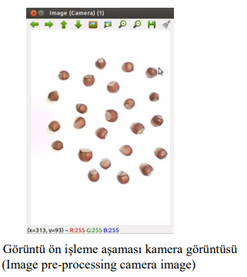
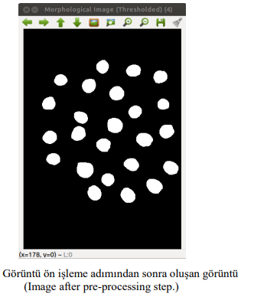

Slide 8

2- NESNE BULMA VE ÖZELLİK ÇIKARIMI İŞLEMİ AŞAMASI
Görüntü ön işleme aşamasından geçirilerek elde edilen ikili görüntü üzerinde nesnelerin bulunması ve her bir nesneye ait özelliklerin çıkarımı işlemleri gerçekleştirilmektedir. Nesnelerin görüntü düzleminde kaplamış olduğu alan, nesne boyları ve nesne merkezine ait koordinatlar özellik çıkarım vektörlerinde bulunmaktadır.
Her bir nesneye ait dış hatlar ve nesne numaraları belirlendikten sonra, nesnenin alanını hesaplamak için moment alma işlemi gerçekleştirilmektedir.

Slide 9
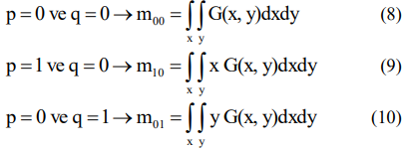
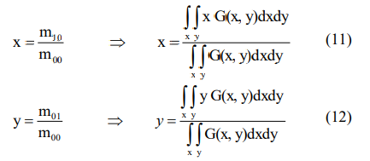
İkili görüntü üzerinde yer alan herhangi bir nesneye ait alan değeri denklem 8, x ağırlıklı moment denklem 9 ve y ağırlıklı moment denklem 10 ile hesaplanmaktadır. Bu durumda, ilgili nesnelere ait merkez noktasının x koordinatı denklem 11, merkez noktasına ait y noktasının koordinatı denklem 12’de verilen formüller kullanılarak bulunmaktadır.
Ortamda yer alan nesnelere ait alan ve boyut bilgilerinin cm veya mm cinsinden hesaplanabilmesi amacıyla, A4 kağıdının köşesine 50mm x 50mm boyutlarında referans bir kare çizilmiştir. Referans karesinin alanı piksel cinsinden hesaplanarak, gerçek alana oranlanmaktadır. Bu sayede piksel / mm dönüşüm işlemi program tarafından otomatik olarak gerçekleştirilmektedir.

Slide 10

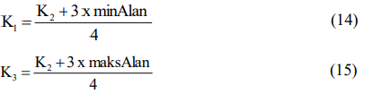
3- SINIFLANDIRMA İŞLEMİ AŞAMASINA AİT ADIMLAR
Kümeleme, fiziksel veya soyut nesneleri benzer nesne sınıfları içerisinde gruplama sürecidir. Veri kümeleme, küme analizi olarak da tanımlanmaktadır. Kümeleme analizinde desen, nokta veya nesnelerin doğal olarak gruplandırılması yapılmaktadır.
Önerilen çalışmada ortamda bulunan nesneler, alan, çap, yarıçap, genişlik, yükseklik vb. özellikleri kullanılarak sınıflandırılmaktadır.
ORTALAMA TABANLI SINIFLANDIRMA
Önerilen ilk yöntemde ortamda bulunan nesneler kendi aralarında otomatik olarak 3 sınıfa ayrıştırılmaktadır. Sınıflandırma işleminde oluşturulan ilk küme merkezi hesaplanırken denklem 13’te sunulan formül kullanılmaktadır.
Diğer iki küme merkezi hesaplanırken ilk olarak en büyük (maksAlan) ve en küçük (minAlan) alan hesaplanmaktadır. K1 ve K3 küme merkezlerinin hesaplanmasını gösteren ifadeler, denklem 14 ve denklem 15’te sunulmaktadır.

Slide 11
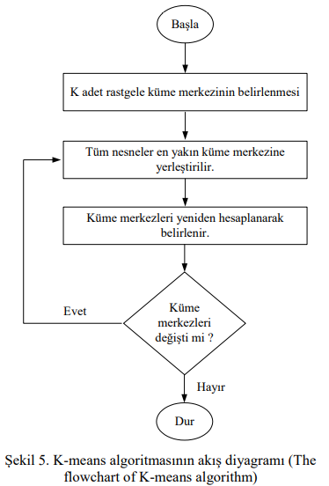
Nesneleri sınıflandırma aşamasında, ilgili nesnenin alanı ile her bir küme merkezi arasındaki mesafe hesaplanmaktadır. Nesneler kendilerine en yakın noktada bulunan küme merkezlerine yerleştirilerek sınıflandırılmaktadır.
K-MEANS KÜMELEME YÖNTEMİ
K-means kümeleme, karesel hatayı en aza indirgemek için N tane veriyi K adet kümeye bölümlemeyi amaçlamaktadır.
K-means algoritmasının temel amacı bölümleme sonucunda elde edilen küme içindeki verilerin benzerliklerinin maksimum, kümeler arasındaki benzerliklerin ise minimum olmasıdır.

Slide 12

Bu çalışmada nesneleri kümeleme işlemi aşamasında benzerliklerinden yararlanılmıştır. Nesnelerin küme merkezlerine uzaklıklarının hesaplanmasında ve kümeleme işleminin gerçekleştirilmesinde Denklem 16'da gösterilmekte olan Euclidean mesafe ölçümü kullanılmaktadır.
Görüntü ön işleme, nesne bulma ve özellik çıkartımı ile elde edilmiş olan nesnelerin, piksel olarak hesaplanmış olan alan verileri kullanılarak bilgi veritabanı oluşturulmaktadır. Bilgi veritabanında toplanmış olan veriler K-means kümeleme yöntemi kullanılarak 3 kümeye ayrılmakta ve bu kümelerin merkez noktaları belirlenmektedir. Çalışmaya yeni bir veri seti eklendiğinde gerçek zamanlı olarak, eklenen veri setindeki nesnelerin alanları piksel cinsinden hesaplanmaktadır. Hesaplanan nesne alanlarının, küme merkezlerine uzaklığı Euclidean yöntemi kullanılarak bulunmaktadır. Hesaplanan Euclidean uzaklıkları arasında en düşük olan değer hangi kümeye aitse, nesne o kümeye yerleştirilmektedir.

Slide 13
DENEYSEL ÇALIŞMA
Çalışmada 1.3 Megapiksel CMOS, 640 x 480 çözünürlükteki Logitech C110 USB kamera kullanılarak görüntüler alınmaktadır. Alınan görüntüler, Ubuntu 12.04 işletim sistemine sahip bir bilgisayar üzerinde işlenmektedir. Görüntülerin işlenmesi ve sınıflandırılması aşamalarında OpenCV Kütüphanesi ve Weka yazılımları kullanılmaktadır.
Kameradan alınan ham görüntüde, çalışma alanı dışında kalan dörtgenin bulunduğu alan kesilmiştir. Bu işlemden sonra görüntü ön işleme aşamasına geçilmektedir. Görüntü ön işleme aşamasında, resim üzerinde filtreleme, grileştirme, eşikleşme ve morfolojik işlem uygulanmaktadır. Bu işlem basamakları sonucunda elde edilen görüntü Bu görüntü nesne bulma ve özellik belirleme aşamasına girdi olarak verilmektedir. Ortamda bulunan ve ilgilenilen nesnelerin dış hatları belirlenmektedir. Çalışmada kullanılacak alan, çap, yarıçap ve merkez noktasına ait koordinatlar elde edilmektedir. Şekil 6 (c)’de ortamda bulunan nesnelerin dış hatları ve indis numaraları sunulmaktadır.

Slide 14
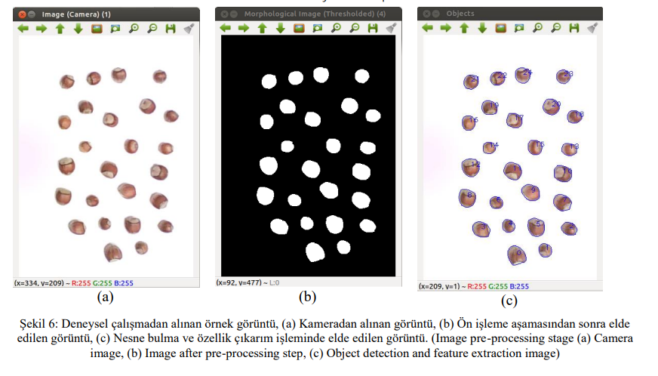

Slide 15
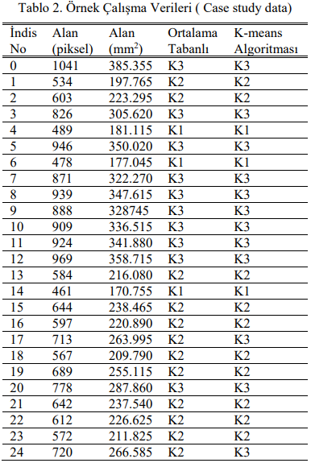
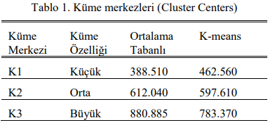
Ortalama tabanlı ve K-means algoritmasına göre kümeleme işleminde, piksel cinsinden bulunan alan değerleri kullanılarak küme merkezleri elde edilmektedir. Küme merkezleri elde edilirken çalışma ortamına 150 adet fındık yerleştirilerek bilgi veritabanı oluşturulmaktadır.
Deneysel çalışmada, ortalama tabanlı yöntem kullanılarak 3 adet küçük, 12 adet orta ve 10 adet büyük sınıf fındık bulunmaktadır. K-means algoritması kullanılarak yapılan kümelemede 3 adet küçük, 10 adet orta, 12 adet büyük fındık tespit edilmektedir.
Sunulan örnek çalışmada, iki yöntem ile kümelemenin %92 oranda benzerlik gösterdiği gözlenmektedir.

Slide 16
SONUÇLAR
Çalışma ortamında bulunan nesnelerin tespit ve sınıflandırılması amacıyla üç aşamalı bir yöntem önerilmektedir. Önerilen yöntemin ilk aşaması olan görüntü ön işleme bölümünde kameradan alınan görüntü üzerinde filtreleme, grileştirme, ikili resme çevirme ve morfolojik işlemler uygulanmaktadır. Nesne tespiti ve özellik çıkarımı aşamasında ise, ortamda yer alan nesnelerin bulunması ve alan, boyut ve konum gibi özellik bilgileri elde edilmektedir. Sınıflandırma aşamasında, bilgi veritabanında bulunan veriler, ortalama tabanlı ve K-means algoritmaları kullanılarak sınıflandırılmaktadır.
Deneysel çalışma bölümünde örnekleme işlemi için fındık meyvesi kullanılmaktadır. Çalışma ortamında bulunan fındık meyveleri gerçek zamanlı olarak %100 başarımla tespit edilmektedir. Ortalama tabanlı ve K-means kümeleme yöntemleri kullanılarak fındık meyvelerinin küçük, orta ve büyük olarak sınıflandırılması gerçekleştirilmektedir. Yapılan deneysel çalışmalarda, gerçeklenen iki algoritma ile sınıflandırmanın %90 ile %100 oranlarında benzerlik gösterdiği tespit edilmektedir.

Slide 17
KAYNAKÇA
https://dergipark.org.tr/tr/download/article-file/340880

Slide 18
DİNLEDİĞİNİZ İÇİN TEŞEKKÜR EDERİM

